Slide 1
Chương 2: Cấu trúc mạng NGN

Slide 2
Chiến lược tiến hóa
Mạng thế hệ sau được tổ chức dựa trên các nguyên tắc cơ bản sau:
Đáp ứng nhu cầu cung cấp các loại hình dịch vụ viễn thông phong phú, đa dạng, đa dịch vụ, đa phương tiện.
Có cấu trúc đơn giản.
Nâng cao hiệu quả sử dụng, chất lượng mạng lưới và giảm thiểu chi phí khai thác và bảo dưỡng.
Dễ dàng mở rộng dung lượng và phát triển các dịch vụ mới.
Độ linh hoạt và tính sẵn sàng cao, năng lực tồn tại mạnh.

Slide 3
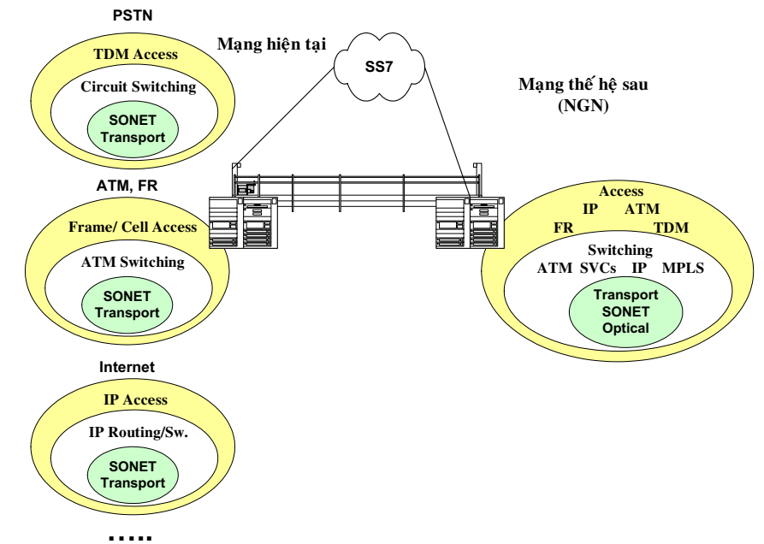

Slide 4
Chiến lược tiến hóa
Xây dựng mạng NGN cần tuân theo các chỉ tiêu:
Hỗ trợ cho dịch vụ của mạng internet và mạng hiện hành.
Hỗ trợ dịch vụ qua nhiều nhà cung cấp khác nhau, tất cả phải được truyền qua mạng thông suốt từ đầu đến cuối.
Hỗ trợ tất cả kết nối.

Slide 5
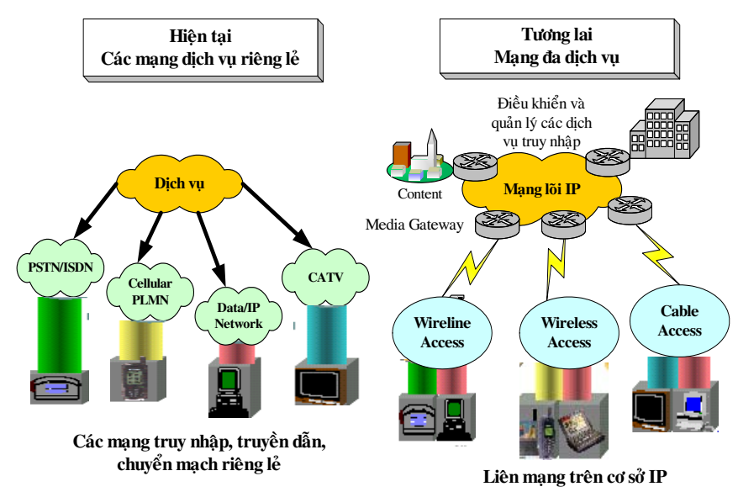

Slide 6
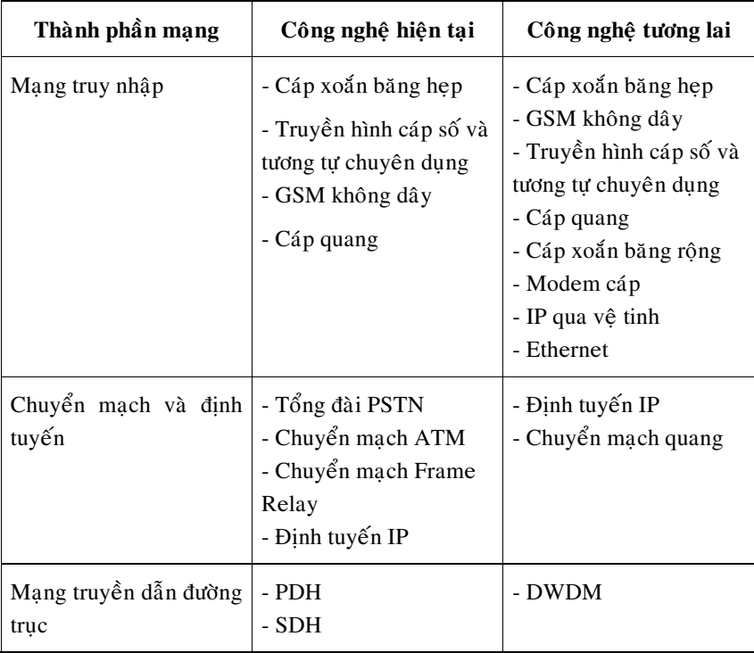
So sánh

Slide 7
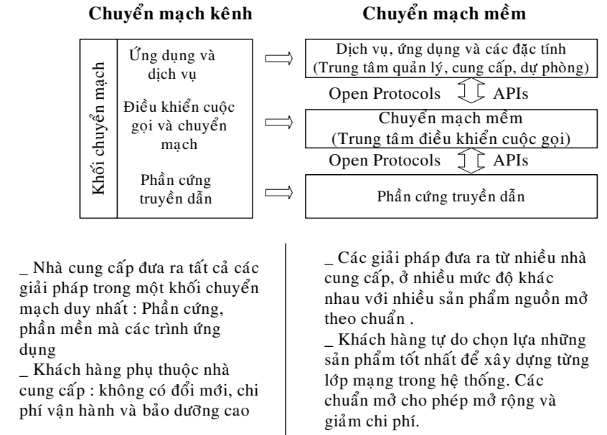
So sánh

Slide 8
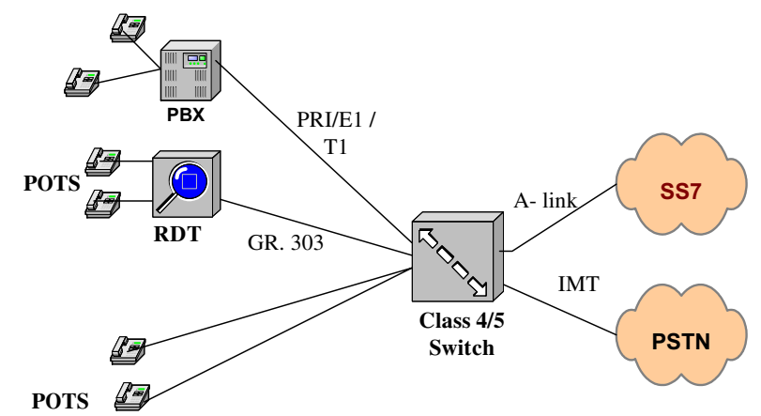
Mạng PSTN hiện tại

Slide 9
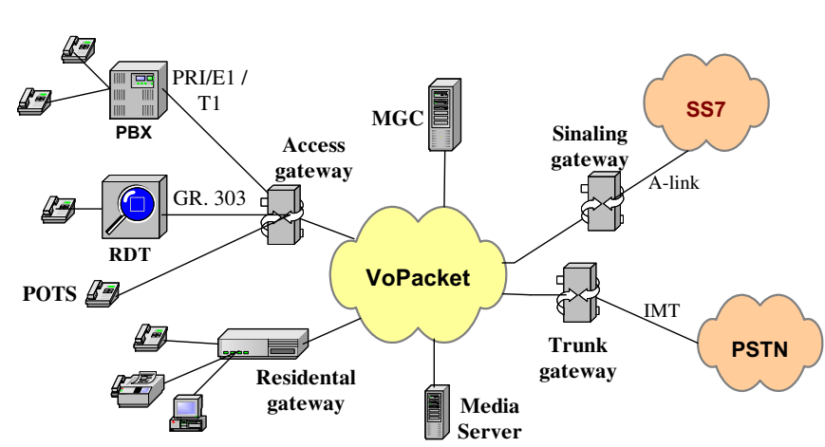
Phát triển lên NGN

Slide 10
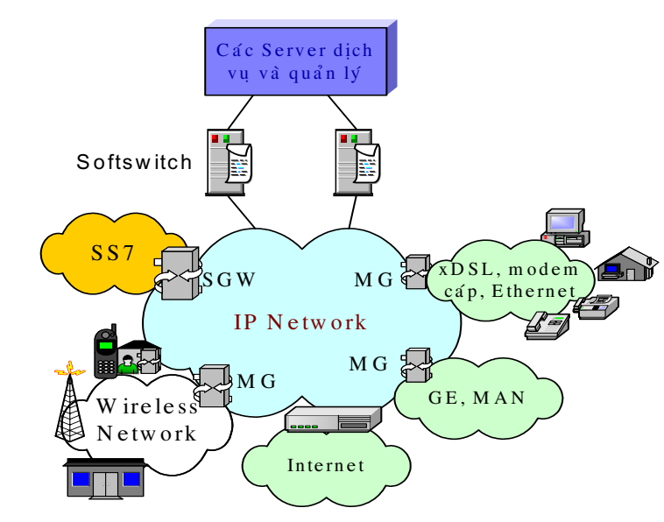
Phát triển lên NGN của các mạng dịch vụ khác

Slide 11
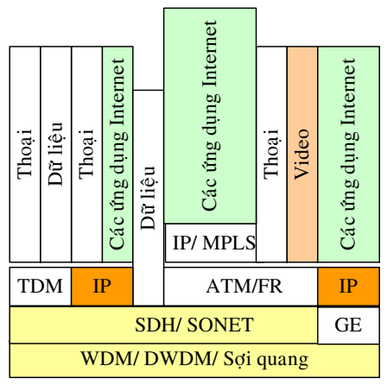
Sơ đồ các lớp chức năng của mạng hiện tại

Slide 12
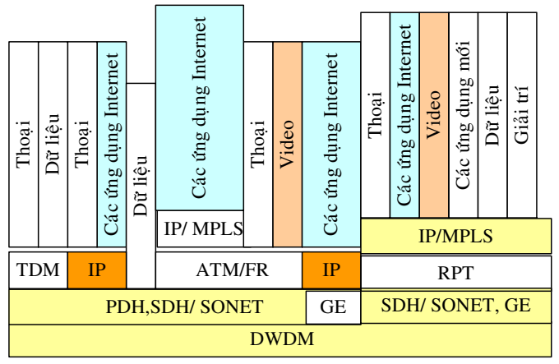
Sơ đồ các lớp chức năng của mạng trong tương lai gần

Slide 13
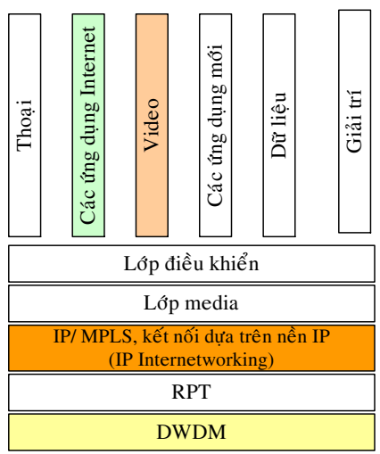
Sơ đồ các lớp chức năng của mạng trong tương lai

Slide 14
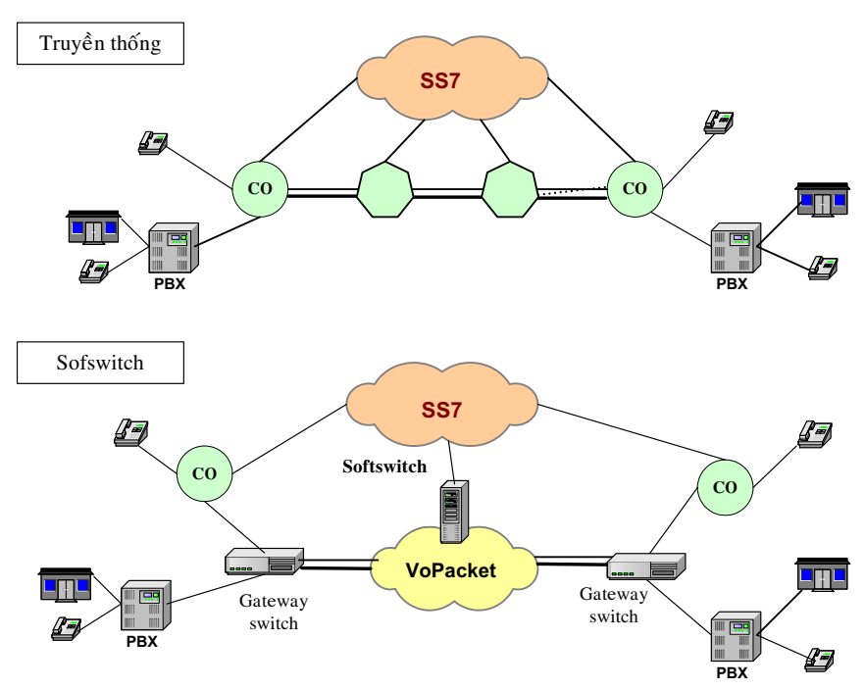
Sự phát triển của mạng hữu tuyến dựa trên IP

Slide 15
Tình hình phát triển hiện nay
Đọc trong tài liệu

Slide 16
Cấu trúc luận lý của mạng NGN
Hiện nay chưa có mô hình cấu trúc chính thức, các hãng đưa ra các giải pháp khác nhau.
Nhìn chung, cấu trúc mạng gồm:
Lớp kết nối (Access + Transport/Core)
Lớp trung gian hay lớp truyền thông (Media)
Lớp điều khiển (Control)
Lớp quản lý (Management)
Lớp điều khiển hiện đang rất phức tạp với nhiều loại giao thức và khả năng tương thích giữa các thiết bị của các hãng.

Slide 17
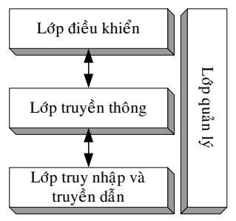
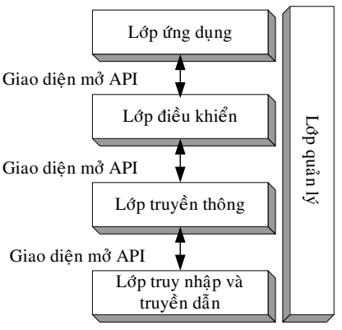
Cấu trúc mạng NGN (dưới góc độ mạng)
Cấu trúc mạng và dịch vụ NGN (dưới góc độ dịch vụ)

Slide 18
Lớp kết nối
Phần truyền dẫn: chức năng truyền dẫn và chuyển mạch
Lớp vật lý: truyền dẫn quang sử dụng kỹ thuật ghép kênh DWDM.
Lớp 2+3:
Truyền dẫn trên mạng lõi (core network) bằng kỹ thuật gói, đáp ứng QoS cho tùy từng dịch vụ.
ATM hay IP/MPLS có thể làm cho truyền dẫn mạng lõi.
Mạng lõi có thể là mạng MAN hay mạng đường trục.
Thành phần:
Nút chuyển mạch/Router, chuyển mạch kênh của PSTN, khối chuyển mạch PLM trên mạng đường trục.
Kỹ thuật truyền tải là IP hoặc IP/ATM.
Có các hệ thống chuyển mạch, hệ thống định tuyến cuộc gọi.

Slide 19
Lớp kết nối
Phần truy nhập: chức năng cung cấp kết nối giữa thuê bao đầu cuối với mạng đường trục.
Lớp vật lý:
Hữu tuyến: Cáp đồng, xDSL đang sử dụng. Tương lai thay dần bằng cáp quang.
Vô tuyến: thông tin di động (GSM hoặc CDMA), truy nhập vô tuyến cố định, vệ tinh.
Lớp 2+3: công nghệ IP làm nền.
Thành phần:
Gồm các thiết bị truy nhập để kết nối thiết bị đầu cuối vào mạng.
Các thiết bị truy nhập tích hợp.

Slide 20
Lớp truyền thông
Chức năng: chịu trách nhiệm chuyển đổi các loại môi trường (PSTN, LAN, vô tuyến…) sang môi trường truyền dẫn gói của mạng lõi và ngược lại.
Thành phần: là các cổng truyền thông Media Gateway:
Các cổng truy nhập:
Access Gateway: kết nối mạng lõi với mạng truy nhập
Residental Gateway: kết nối mạng lõi với mạng thuê bao tại nhà
Các cổng giao tiếp:
Trunking Gateway: kết nối mạng lõi với mạng PSTN
Wireless Gateway: kết nối mạng lõi với mạng di động
…

Slide 21
Lớp điều khiển
Chức năng:
Định tuyến lưu lượng giữa các khối chuyển mạch.
Thiết lập yêu cầu, điều chỉnh và thay đổi các kết nối, các luồng; điều khiển sắp xếp nhãn giữa các giao diện cổng.
Phân bổ lưu lượng và các chỉ tiêu chất lượng đối với mỗi kết nối; giám sát điều khiển để đảm bảo QoS.
Báo hiệu đầu cuối từ các trung kế, các cổng trong kết nối với lớp media; thống kê và ghi lại các thông số về cuộc gọi; thục hiện cảnh báo.
Thu nhận thông tin báo hiệu từ các cổng và chuyển thông tin này đến các thành phần thích hợp trong lớp điều khiển.
Quản lý và bảo dưỡng hoạt động của các tuyến kết nối thuộc phạm vi điều khiển; thiết lập và quản lý hoạt động của các luồng yêu cầu đối với chức năng dịch vụ trong mạng; báo hiệu với các thành phần ngang cấp.

Slide 22
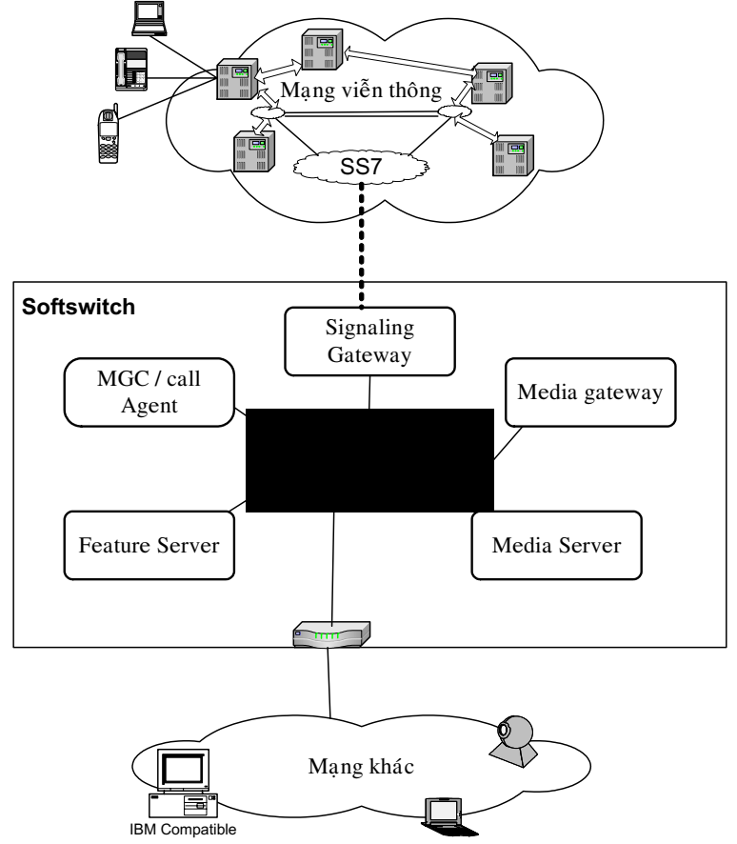
Lớp điều khiển

Slide 23
Lớp điều khiển
Thành phần:
Bao gồm các hệ thống điều khiển mà thành phần chính là softwitch (Media Gateway Controller/Call Agent) kết nối với các thành phần khác để kết nối cuộc gọi hay quản lý địa chỉ IP

Slide 24
Lớp ứng dụng
Thành phần:
Gồm các nút thực thi nhiệm vụ SEN (Service Execution Node) cung cấp các ứng dụng cho khách hàng thông qua lớp truyền tải.
Chức năng:
Cung cấp các dịch vụ có băng thông khác nhau và ở nhiều mức độ.
Liên kết với lớp điều khiển qua các giao diện mở API.
Ví dụ: Dịch vụ thoại; Dịch vụ thông tin và nội dung; VPN cho thoại và số liệu; Video theo yêu cầu; Dịch vu đa phương tiện; Thương mại điện tử; Trò chơi trên mạng thời gian thực…

Slide 25
Lớp quản lý
Là thực thể đặc biệt xuyên suốt các lớp.
Có thể triển khai kế hoạch xây dựng mạng giám sát viễn thông TMN như một mạng riêng giám sát và điều phối các thành phần mạng viễn thông đang hoạt động.
Mạng quản lý phải làm việc trong môi trường đa nhà đầu tư, đa nhà khai thác và đa dịch vụ.

Slide 26
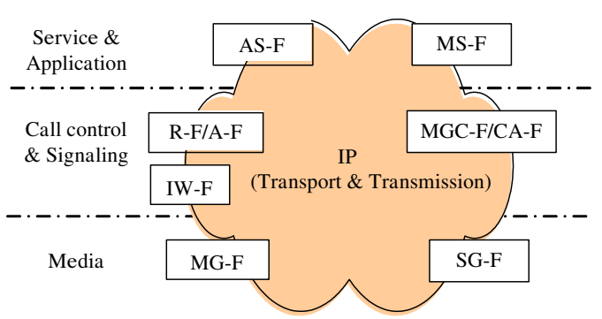
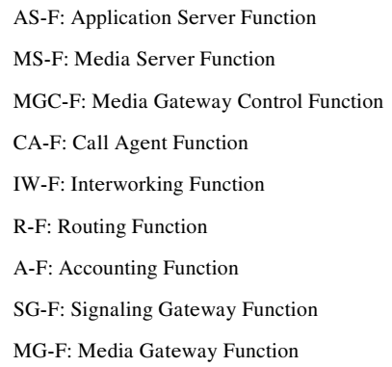
Sơ đồ các thực thể chức năng của NGN

Slide 27
Nhiệm vụ của từng thực thể
AS-F: cung cấp các logic dịch vụ và thi hành một hay nhiều ứng dụng/dịch vụ.
MS-F: cung cấp các dịch vụ tăng cường cho xử lý cuộc gọi.
MGC-F: cung cấp logic cuộc gọi và tín hiệu báo hiệu xử lý cuộc gọi cho một hay nhiều media gateway.
CA-F: kích hoạt khi MGC-F thực hiện việc điều khiển cuộc gọi.

Slide 28
Nhiệm vụ của từng thực thể
IW-F: kích hoạt khi MGC-F thực hiện báo hiệu giữa các mạng báo hiệu khác nhau.
R-F: cung cấp thông tin định tuyến cho MGC-F.
A-F: cung cấp thông tin dành cho việc tính cước.
SG-F: dùng để chuyển thông tin báo hiệu của PSTN qua mạng IP.
MG-F: dùng để chuyển thông tin từ dạng truyền dẫn này qua dạng truyền dẫn khác.
Tùy thuộc nhu cầu thực tế mà NGN có thêm các chức năng khác.

Slide 29
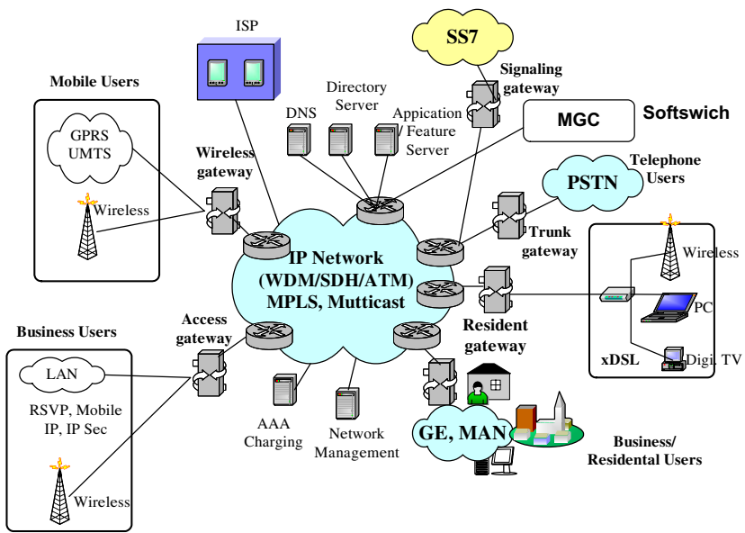
Cấu trúc vật lý của NGN

Slide 30
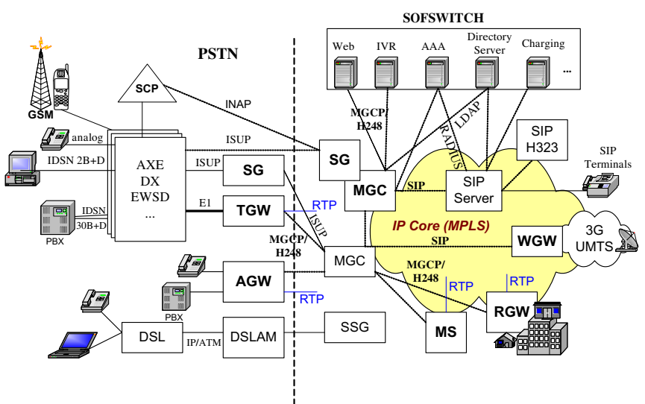
Thành phần mạng và chức năng

Slide 31
Media gateway
Chức năng:
Truyền dữ liệu thoại sử dụng giao thức RTP.
Cung cấp khe thời gian T1 hay tài nguyên sử lý số (DSP); quản lý tài nguyên DSP của dịch vụ này.
Hỗ trợ các giao thức đã có qua T1.
Quản lý tài nguyên và kết nối T1.
Cung cấp khả năng thay nóng các card T1 hay DSP.
Có phần mềm media gateway dự phòng.
Cho phép mở rộng Media Gateway mà không thay đổi các thành phần khác.

Slide 32
Media gateway
Đặc tính hệ thống:
Là một thiết bị vào ra đặc biệt.
Dung lượng bộ nhớ phải luôn đảm bảo khả năng lưu trữ các thông tin trạng thái, thông tin cấu hình....
Dung lượng đĩa chủ yếu sử dụng cho quá trình đăng nhập.
Dự phòng đầy đủ giao diện Ethernet, mở rộng một vài giao diện T1/E1với mạng TDM.
Mật độ khoảng 120 port.
Sử dụng bus H.110 để đảm bảo tính linh động cho hệ thống nội bộ.

Slide 33
Media gateway controller
Chức năng:
Quản lý cuộc gọi.
Các giao thức thiết lập cuộc gọi: H.323 và SIP.
Giao thức điều khiển truyền thông: MGCP, Megaco và H.248.
Quản lý lớp dịch vụ và chất lượng dịch vụ.
Giao thức quản lý SS7: SIGTRAN (SS7 over IP).
Xử lý báo hiệu SS7.
Quản lý các bản tin liên quan QoS.

Slide 34
Media gateway controller
Chức năng:
Thực hiện định tuyến cuộc gọi
Ghi lại thông tin chi tiết của cuộc gọi để tính cước.
Điều khiển quản lý băng thông.
Đối với Media Gateway:
Xác định và cấu hình thời gian thực cho các DSP
Phân bổ kênh DS0
Truyền dẫn thoại.

Slide 35
Media gateway controller
Chức năng:
Đối với Signalling Gateway, MGC cung cấp:
Các loại SS7.
Các bộ xử lý thời gian.
Cấu hình kết nối.
Mã của nút mạng hay thông tin cấu hình.
Đăng ký gatekeeper.

Slide 36
Media gateway controller
Đặc tính hệ thống:
Là hệ thống CPU đặc hiệu, yêu cầu là hệ thống đa xử lý, có khả năng mở rộng theo chiều ngang.
Cần bộ nhớ lớn để lưu trữ cơ sở dữ liệu.
Yêu cầu các kết nối tốc độ cao.
Hỗ trợ nhiều loại giao thức.
Độ sẵn sàng cao.

Slide 37
Signalling gateway
Chức năng:
Cung cấp kết nối vật lý đến mạng báo hiệu.
Truyền thông tin báo hiệu giữa MGC và SG thông qua mạng IP.
Cung cấp đường truyền dẫn cho thoại, dữ liệu…
Cung cấp các hoạt động SS7

Slide 38
Signalling gateway
Đặc tính hệ thống:
Là một thiết bị vào/ra.
Dung lượng bộ nhớ đảm bảo để lưu thông tin trạng thái, thông tin cấu hình, lộ trình…
Dung lượng đĩa chủ yếu sử dụng cho quá trình đăng nhập.
Dự phòng đầy đủ giao diện Ethernet.
Giao diện với mạng SS7 bằng cách sử dụng 1 luồng EE/T1, tối thiểu 2 kênh D, tối đa 16 kênh.
Sử dụng bus H.110 hay H.100 để tăng hiệu suất và tính linh động.
Yêu cầu độ sẵn sàng cao.

Slide 39
Media server
Chức năng:
Chức năng voicemail cơ bản.
Hộp thư fax tích hợp hay các thông báo có thể sử dụng email hay các bản tin ghi âm trước.
Khả năng nhận tiếng nói.
Khả năng hội nghị truyền hình.
Khả năng chuyển thoại sang văn bản.

Slide 40
Media server
Đặc tính hệ thống:
Là một CPU có khả năng quản lý lưu lượng bản tin.
Lưu trữ các phương pháp thực hiện liên kết với DSP nội bộ và lân cận.
Cần dung lượng bộ nhớ lớn để lưu trữ các cơ sở dữ liệu, bộ nhớ đệm, thư viện…
Dung lượng đĩa nhỏ.
Quản lý hầu hết lưu lượng IP.
Sử dụng bus H.110 để tương thích card DSP và MG.
Độ sẵn sàng cao.

Slide 41
Application server/Feature server
Chức năng:
Xác định tính hợp lệ và hỗ trợ các thông số dịch vụ thông thường cho hệ thống đa chuyển mạch.
Ví dụ về đặc tính:
Hệ thống tính cước.
H.323 gatekeeper hỗ trợ định tuyến thông qua các miền khác nhau
VPN thiết lập mạng riêng ảo cho khách hàng.

Slide 42
Công nghệ IP
IP là giao thức chuyển tiếp gói tin.
Thực hiện theo cơ chế phi kết nối.
Gói tin IP có địa chỉ bên nhận, địa chỉ này là duy nhất trong toàn mạng và mang đầy đủ thông tin cần thiết để gói có thể đi đến đích.
Cơ cấu định tuyến có chức năng tính toán đường đi tới các nút trong mạng.
IP là giao thức chuyển mạch gói có độ tin cậy và khả năng mở rộng cao. Tuy nhiên việc điều khiển lưu lượng rất khó do định tuyến theo từng chặng; đồng thời IP không hỗ trợ chất lượng dịch vụ.

Slide 43
Công nghệ ATM
Dựa trên cơ sở của phương pháp chuyển mạch gói, thông tin được đưa vào các gói tin có chiều dài cố định, ngắn.
Có 2 đặc điểm quan trọng:
Sử dụng gói có kích thước nhỏ, cố định.
Có khả năng gộp vài kênh ảo thành một đường ảo giúp cho việc định tuyến dễ dàng.
Kết nối từ điểm đầu đến điểm cuối phải được thiết lập trước khi thông tin được truyền đi.

Slide 44
Công nghệ IP over ATM
Là kỹ thuật xếp chồng; xếp IP (lớp 3) lên ATM (lớp 2) nên cần giao thức trung gian để đảm bảo nối thông.
Khó khăn:
Việc thay đổi trong mạng.
Nghẽn khi lưu lượng tăng.
Không đảm bảo QoS.
Giao thức nối thông phức tạp.

Slide 45
Công nghệ MPLS
Là kỹ thuật chuyển mạch nhãn đa giao thức.
Tách chức năng router làm 2 phần:
Chức năng chuyển gói tin: gửi gói tin giữa các router, sử dụng cơ chế hoán đổi nhãn. Các router này là LSR.
Chức năng điều khiển: gồm các giao thức định tuyến lớp mạng với nhiệm vụ phân phối thông tin giữa các LSR và thủ tục gắn nhãn để chuyển thông tin định tuyến thành các bảng định tuyến cho việc chuyển mạch.

Slide 46
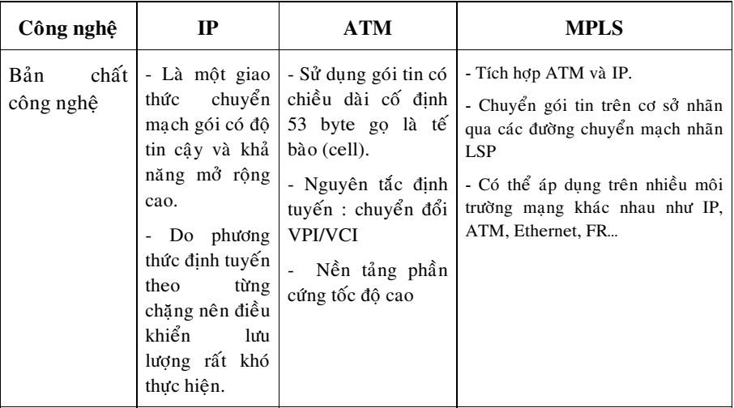
So sánh

Slide 47
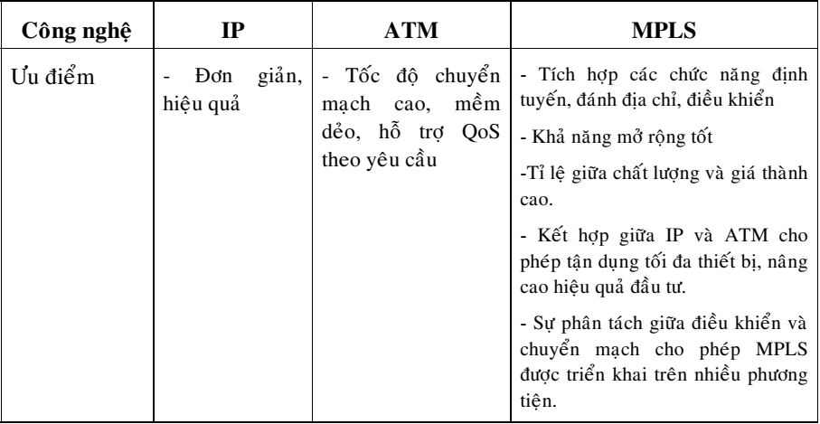
So sánh

Slide 48
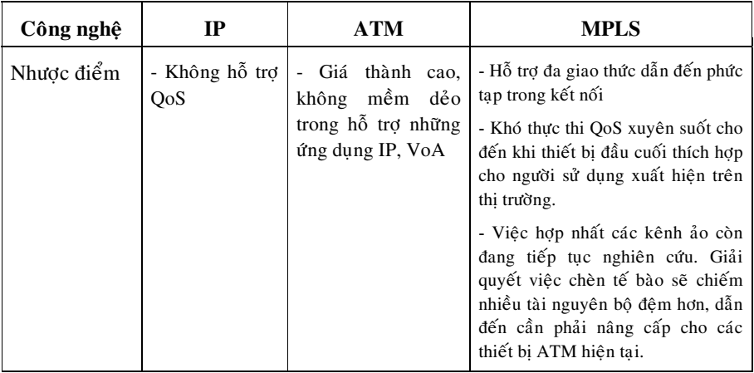
So sánh

